Slide 1

SUOER Inverter 1500w
جامعة حلب
كلية الهندسة الكهربائية و الالكترونية
قسم هندسة النظم الالكترونية
إشراف الدكتور : أسعد كعدان
إعداد الطالبين : عمّار شربو
أحمد حسّو

Slide 2
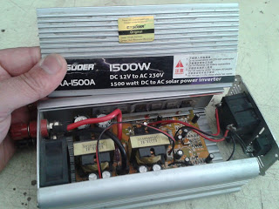

Slide 3
شرح عمل إنفرتر شور 1500 واط : الهدف من الجهاز: يقوم جهاز الإنفرتر بتحويل جهد الدخل المستمر (12V) جهد البطارية إلى جهد خرج متناوب (220V/50HZ) لتأمين التغذية المناسبة لعمل الحمولات ( كمبيوتر – تلفاز – إنارة - .. إلخ ) وبقدرة (W) كافية لتشغيل هذا النوع من الحمولات. أقسام الجهاز: يمكننا أن نقسم جهاز الإنفرتر إلى الأقسام التالية وبغض النظر عن ترتيب العمل: 1- قسم التردد العالي (الدخل). 2- محولات الفرايت. 3- قسم التردد المنخفض (الخرج). 4- التقويم. 5- قسم الإظهار و الحماية

Slide 4
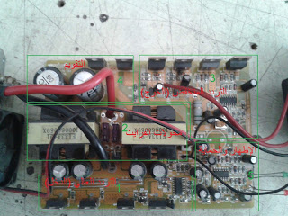
Ω

Slide 5
مبدأ عمل الجهاز :
بمجرد توصيل البطارية بالقطبية الصحيحة و الضغط على زر التشغيل يحدث الآتي : 1 – يتولى قسم الدخل المتمثل بالدارة المتكاملة TL494 بتوليد إشارتي تقطيع بتردد عالي يصل حتى (32KHZ) يناسب عمل محولات الفرايت المستخدمة .
هاتين الإشارتين متساويتين بالقيمة و متعاكستين بالعمل (عندما تكون إحداهما تعمل بمستوى High تكون الأخرى تعمل بمستوى LOW )يتم تقديم هاتين الإشارتين إلى قاعدتي ترانزستورين طباعيين SMD من النوع PNP يعمل كل منهما لقيادة زوج من ترانزستورات MOSFET في قسم الدخل ( IRF 3205 أو RU 6099 أو HY 1909 و غيرها من الترانزستورات التي تتعامل مع التيارات العالية و الجهود المنخفضة ) عن طريق مقاومات فيوزية SMD قيمة كل منها 10Ω تصل لبوابة كل موسفيت .
2 - يقوم كل زوج من هذه الموسفتات بتقطيع جهد البطارية 12V و بتردد يساوي إلى تردد إشارة القدح 32KHZ و بشكل متعاكس ( اثنين في حالة on و اثنين في حالة off )
و بالتالي يتشكل جهد متغير (12V/32KHZ) على الملف الأولي لمحولي الفرايت .
3 - نتيجة لوجود جهد متناوب على الملف الأولي لمحول الفرايت يتشكل فيض مغناطيسي متناوب يؤدي إلى تشكل جهد متناوب على ثانوي المحولة من جهة الخرج و بنفس تردد الدخل العالي (32KHZ) و لكن هذه المرة بجهد يصل إلى (150V/32KHZ) .

Slide 6
4 – باعتبار أن الملف الثانوي للمحول الأول متصل بشكل تسلسلي مع ثانوي المحول الثاني , يكون الجهد الناتج في الخرج عبارة عن مجموع جهدي خرج المحولين معا و يصبح بحدود (300V/32KHZ) .
5 – يتم تقويم هذا الجهد عن طريق زوج من الديودات المتعاكسة (MUR1640CA مصعد مشترك و MUR1460CT مهبط مشترك) التي تشكل دارة جسريّة , و من ثم تنعيم الجهد المقوّم عبر مكثفين على التوازي قيمة كل منهما (400V/47uF) للحصول على جهد مستمر قيمته (300VDC).
6 – الآن يأتي دور قسم التردد المنخفض (الخرج) بقيادة الدارة المتكاملة (KA7500) والتي تتشابه مع الدارة المتكاملة (TL494)في الدخل و لكن هذه المرّة يتم توليد إشارتي القدح بتردد منخفض قيمته (50HZ) يتم تقديم هاتين الإشارتين إلى قاعدتي ترانزستورين طباعيين (SMD) من النوع (NPN) أو (DEEP) يعملان كقيادة عبر مجموعة من المقاومات و الديودات التي تعمل كمقسم جهد لجسر على شكل حرف H مؤلف من أربع ترانزستورات موسفيت IRF740 المخصص للجهود المرتفعة و التيارات المتوسطة ليتم الحصول على خرج هذا الجسر على الجهد المتناوب المقصود.
7 – قسم الإظهار و الحماية تقوده الدارة المتكاملة (LM324) و المقاومات و الترانزستورات المحيطة بها حيث تراقب هذه الدارة كل من جهد البطارية و كذلك استجرار القدرة الزائد في الخرج و بالتالي تعطي ضوء أحمر على واجهة الجهاز للدلالة على وجود خطأ و إعطاء أمر لقسم الدخل فيتوقف عمل الدارة المتكاملة (TL494) حتى زوال الخطأ المسبب.

Slide 7
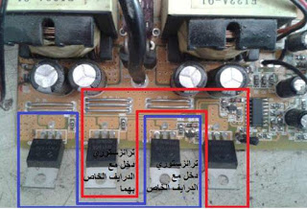
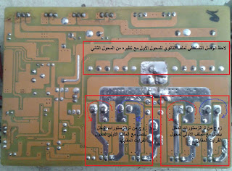
ملاحظة :
1- الضوء الأخضر على واجهة الجهاز للدلالة على وصول جهد البطارية للجهاز .
2- إضاءة الليد الأحمر و الليد الأخضر معا دليل على وجود مشكلة ما في الجهاز .
فيما يلي صور توضيحية للأقسام التي ذكرناها و صور للترانزستورات المستخدمة في الجهاز:

Slide 8
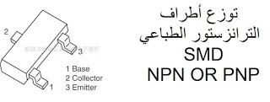
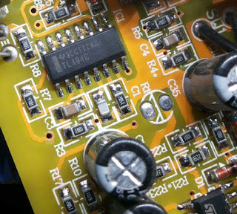
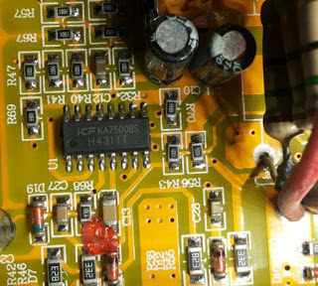

Slide 9
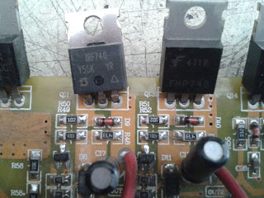
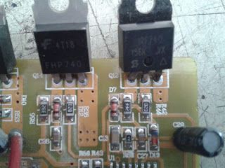
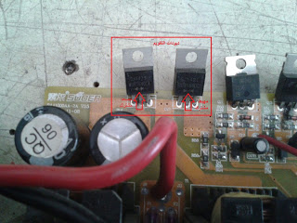

Slide 10
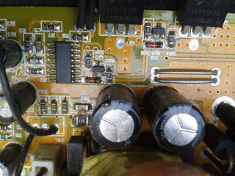
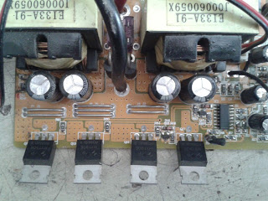
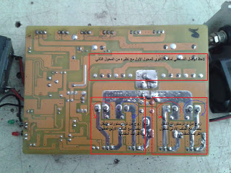

Slide 11
